Slide 1
딥러닝 기초
폐암환자 생존예측
Notes:
https://www.youtube.com/watch?v=8A5zGR66pWw

Slide 2
딥러닝 모델 적용 프로세스 정리
머신러닝(딥러닝 포함)은 일반화(generalization)와 최적화(optimization)의 줄다리기이다.
1. 데이터 수집&
확인
2. 데이터
전처리
3. 딥러닝 구조
4. 컴파일
5. 학습
6. 검증
<보유 데이터>
DB
클라우드
<크롤링>
- 셀레늄
- Request, 뷰티풀숲
- Rest API
<데이터 벡터화>
- 텍스트 -> 정수화
- 이미지 -> 원-핫
<정규화>
- 0~1 값
- 평균0, 표준편차1
- 특성 균일화
<누락 값 처리>
- 누락값 0으로
<특성 공학>
- 딥러닝은 특성공학 X
NLP n-그램, BOW
원핫인코딩
<activation>
Sigmoid, ReLU,
Softmax, etc.
<과대적합 방지>
- 가중치 규제(L1, L2)
- Dropout
<하이퍼 파라미터 튜닝>
- 층의 노드 수
- optimizer 학습률
<optimizer>
- Adam, RMSProp 등
<loss 함수>
- 회귀: MSE
- 분류: crossentropy
(ROC, AUC과 반비례)
<학습 파라미터>
- epoch
- batch_size
<모니터링>
- accuracy
- (train) loss
- val_loss

Slide 3
딥러닝 학습 프로세스
입력값이 네트워크 층을 거치면 예측값이 나오고, 이를 실제값과 비교해서 Loss score를 계산한 후에
Optimizer를 통해 Weight를 업데이트 한다.
입력값(X)
Weight
Layer1
(데이터 변환)
Weight
Layer2
(데이터 변환)
Weight
update
예측값 Y’
실제값 Y
Optimizer
Loss function
Loss score

Slide 4
폐암 환자의 생존율 예측하기
폐암 환자 470명 데이터 살펴보기(2013년 폴란드 브로츠와프 의과대학)
Feature(수술 전 진단데이터)
(종양 유형, 폐활량, 호흡곤란 여부, 고통 정도, 기침, 흡연, 천식 여부 등 17가지)
Class(생존 결과)
(생존:1, 사망:0)
줄 항목 | 1 | 2 | 3 | 4 | 5 | 6 | 7 | 8 | 9 | 10 | 11 | 12 | 13 | 14 | 15 | 16 | 17 | 18
1 | 293 | 1 | 3.8 | 2.8 | 0 | 0 | 0 | 0 | 0 | 0 | 12 | 0 | 0 | 0 | 1 | 0 | 62 | 0
2 | 1 | 2 | 2.88 | 2.16 | 1 | 0 | 0 | 0 | 1 | 1 | 14 | 0 | 0 | 0 | 1 | 0 | 60 | 0
3 | 8 | 2 | 3.19 | 2.5 | 1 | 0 | 0 | 0 | 1 | 0 | 11 | 0 | 0 | 1 | 1 | 0 | 66 | 1
… | … | … | … | … | … | … | … | … | … | … | … | … | … | … | … | … | … | …
470 | 447 | 8 | 5.2 | 4.1 | 0 | 0 | 0 | 0 | 0 | 0 | 12 | 0 | 0 | 0 | 0 | 0 | 49 | 0
환자1
환자2
환자3
환자470
feature: X = Data_set[ :, 0:17] 데이터
Class: Y = Data_set[ :, 17] 생존결과

Slide 5
폐암 환자의 생존율 예측하기
Optimizer
Loss function
W₁’
w1
Y_{h1}
가중합₁
ReLU₁
X₁
.
.
.
W₂’
Optimizer
Loss function
w₂
.
.
.
.
.
.
Y₁
가중합₁
Sigmoid₁
X₁₇
.
.
.
Y_{h30}
가중합₃₀
ReLU₃₀
Input Layer
Hidden
Layer
Output Layer

Slide 6
폐암환자 생존예측 딥러닝 코드
# 딥러닝에 필요한 라이브러리 임포트
from keras.models import Sequential
from keras.layers import Dense
(중략)
# 딥러닝 구조 결정
model = Sequential()
model.add(Dense(30, input_dim=17, activation=‘relu’))
model.add(Dense(1, activation=‘sigmoid’))
# 딥러닝 실행
model.compile(loss=‘mean_squared_error’, optimizer=‘adam’, metrics=[‘accuracy’])
model.fit(X, Y, epochs=30, batch_size=10)
print(model.evaluate(X, Y)[1])
Sequential 함수 : 딥러닝 모델 구조를 한 층 한 층 쉽게 쌓을 수 있게 해줌
(전체 구조를 담는 그릇)
Dense 함수 : 각 층이 가질 특성을 각각 다르게 지정할 수 있게 해줌
model.add 함수 : 층 추가를 쉽게 해줌 -> 케라스의 가장 큰 장점
인자 : node수, (Input 층에는)input_dim, 활성화함수
model.compile 함수 : 딥러닝을 실행시켜 줌
인자 : Loss fn, optimizer, metrics
model.fit 함수 : 딥러닝을 학습 시킴
인자 : epochs(반복횟수), batch_size
model.evaluate 함수 : 딥러닝 예측 Accuracy 확인

Slide 7
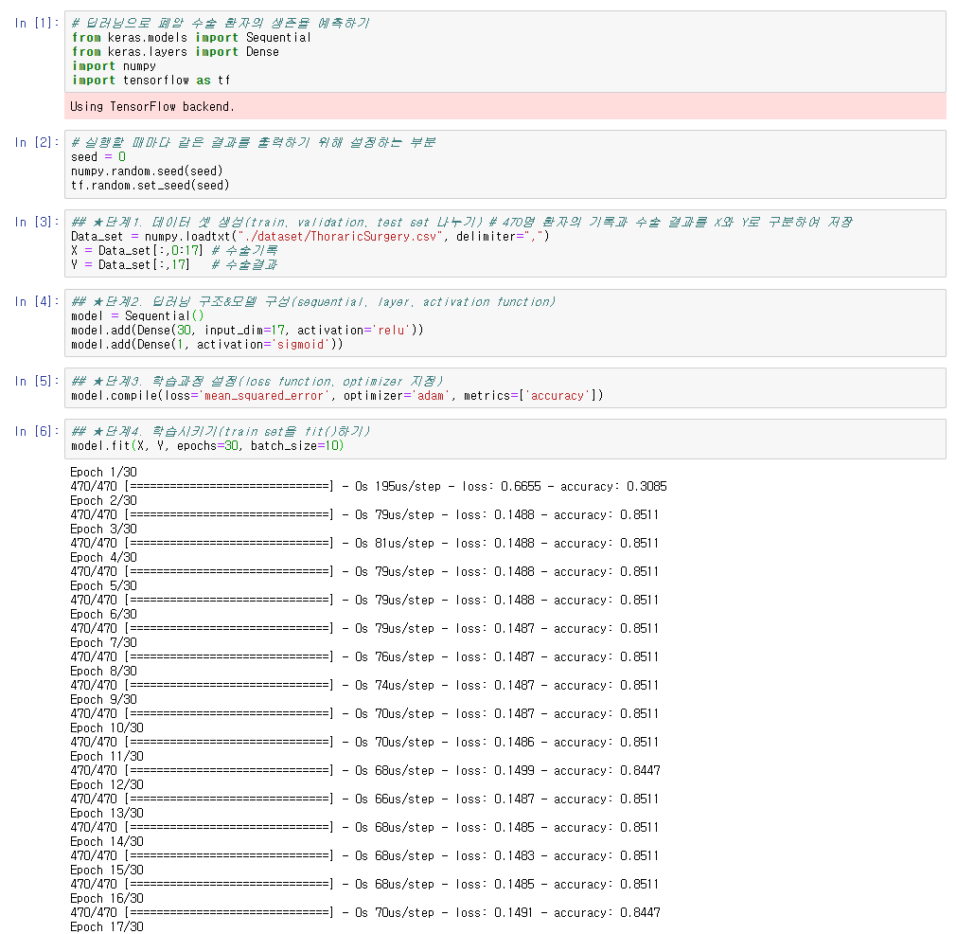
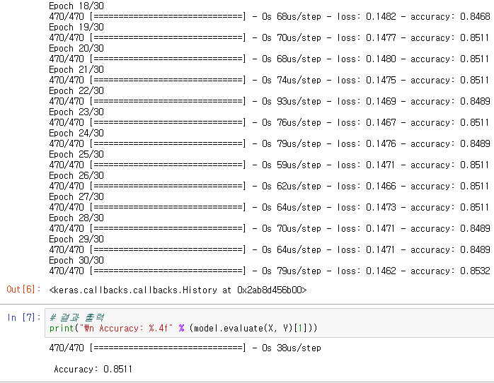
폐암환자 생존예측 딥러닝 코드

Slide 8
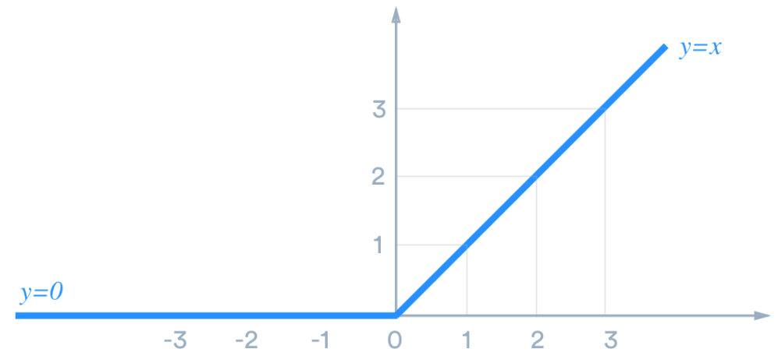
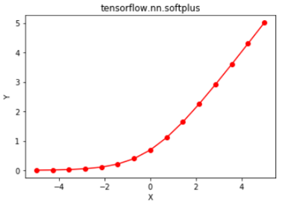
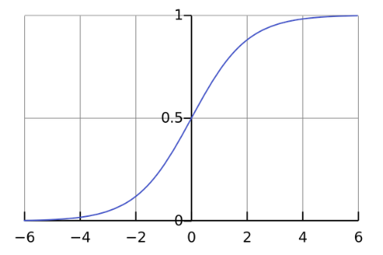
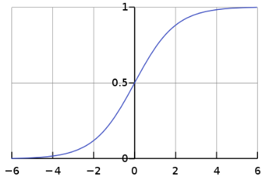
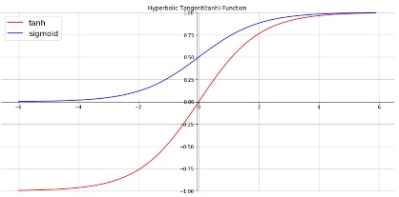






Activation function 종류
Sigmoid에서 시작된 활성화 함수는 ReLU를 비롯해 다양한 종류가 있다.
활성화 함수
sigmoid
hyperbolic
tangent
relu
softplus
softmax
설명
0 또는 1의 값이
출력됨
위 아래로 늘리기
0보다 작을 땐 0
0보다 클 땐 X
0을 만드는 기준을 완화시키기
0과 1 사이 값이
여러 개 출력됨
출력값
0 or 1
-1 ~ 1
O or X
O or X
0 ~ 1
사용처
이진 분류 출력층
Vanishing 해결
은닉충에 사용.
다중 분류 출력층
Notes:
https://subinium.github.io/introduction-to-activation/

Slide 9
Loss function(오차 함수) 종류
계열 | 오차함수 종류 | 의미 | 사용처 | 특징
평균제곱 계열 (Mean squared) | MSE (Mean squared error) | 평균제곱 오차 | 회귀 문제 | 속도가 느리다는 단점
 | MAE | 평균절대 오차
 | MAPE | 평균절대백분율 오차
 | MSLE | 평균제곱로그 오차
교차엔트로피 계열 (Cross-entropy) | categorical_ crossentropy | 범주형 교차 엔트로피 | 다중 클래스 분류 | 장점 : 출력 값에 로그를 취해서, 오차가 커지면 수렴 속도 증가, 오차가 작아지면 수렴 속도 감소
 | binary_ crossentropy | 이항 교차 엔트로피 | 이진 클래스 분류

Slide 10
Optimizer(경사하강법) 종류
lr : learning rate(학습률)
Optimizer 종류 | 개요 | 장점 | 케라스 사용법
1. SGD (확률적 경사 하강법) | 랜덤하게 추출한 데이터를 활용해 더 빨리, 더 자주 업데이트 | 속도 | keras.optimizers.SGD(Ir=0.1)
2. Momentum | 관성의 방향을 고려해 진동과 폭을 줄이는 효과 | 정확도 | keras.optimizers.SGD(Ir=0.1, momentum=0.9)
3. NAG (네스테로프 모멘텀) | 모멘텀이 이동시킬 방향으로 미리 이동해서 그래디언트 계산 -> 불필요한 이동 줄임 | 정확도 | keras.optimizers.SGD(Ir=0.1, momentum=0.9, nesterov=True)
4. Adagrad | 변수의 업데이트가 잦으면 학습률을 적게하여, 이동 보폭을 조절하는 방법 | 보폭 크기 | keras.optimizers.Adagrad(Ir=0.01, epsilon=1e-6)
5. RMSProp (알엠에스프롭) | 아다그라드의 보폭 민감도를 보완 | 보폭 크기 | keras.optimizers.RMSprop(lr=0.001, rho=0.9, epsilon=1e-08, decay=0.0)
6. Adam | 모멘텀+RMSProp (최근 것. 이 중 가장 좋다) | 보폭 크기, 정확도 | keras.optimizers.Adam(lr=0.001, beta_1=0.9, beta_2=0.999, epsilon=1e-08, decay=0.0)

